Slide 1
第四单元
军 神
11

Slide 2
人物介绍
刘伯承同志是中国人民的伟大战士，中国共产党的优秀党员，中国人民解放军的缔造者之一，伟大的无产阶级革命家、军事家，马克思主义军事理论家。刘伯承同志在漫长的革命生涯中，兢兢业业，奋进不息，为中华民族和中国人民的解放事业，建立了不朽的功勋，为我国的国防建设和社会主义建设事业，做出了杰出贡献。他的历史功绩和优秀品德将永远记入史册。

Slide 3
字词学习
沃
匪
绷
衷
堪
wò
fěi
bēng
zhōng
kān
沃克
土匪
绷带
由衷
堪称

Slide 4
庆 诊 沃 龄 匪 绷 审 剂
施 吭 崭 衷 慈 祥 荣

Slide 5
初读课文
朗读课文，想想本文写了一件什么事？
课文写了刘伯承将军年轻时一次眼睛负重伤后，坚持不用麻醉药，忍受巨大疼痛接受手术治疗的故事。

Slide 6
理清结构
故事是按照什么顺序来写的？
故事是按事情的发展顺序来写的。
可分为几个部分？请用两个字概括每部分的内容。
可分为“求治——术前——术中——术后”这四个部分。

Slide 7
课文解读
请大家快速浏览课文，找出带有军神的句子。
沃克医生惊呆了，大声嚷道：“你是一个真正的男子汉，一块会说话的钢板！你堪称军神！”

Slide 8
课文中的“军神”是指______，
这是________对他的敬称。

Slide 9
为什么沃克医生惊呆了？为什么说刘伯承是一个真正的男子汉？是一块会说话的钢板？是军神？

Slide 10
病人一声不吭，他双手紧紧抓住身下的白床单，手背青筋暴起，汗如雨下 。他越来越使劲，崭新的白床单居然被抓破了 。

Slide 11
1.你从这句话中体会到什么？
我体会到了刘伯承意志坚强。
2.红色的词语都说明了什么？
说明了刘伯承正在忍受着巨大的痛苦。

Slide 12
课文还有哪些地方还让你体会到刘伯承那钢铁般的意志？
“你是军人！”沃克医生一针见血地说，“我当过军医，这么重的伤势，只有军人才能这样从容镇定！”

Slide 13
病人平静地回答：“沃克医生，眼睛离脑子太近，我担心施行麻醉会影响脑神经。而我，今后需要一个非常清醒的大脑！”

Slide 14
沃克医生再一次愣住了，竟有点儿口吃地说：“你，你能忍受吗？你的右眼需要摘除坏死的眼球，把烂肉和新生的息肉一刀刀割掉！”
“试试看吧。”

Slide 15
沃克医生对待刘伯承的态度是怎么变化的？为什么？

Slide 16
沃克医生的神情变化:
冷冷 愣住、惊疑 目光柔和
生气 愣住 颤抖 吓了一跳 惊呆 慈祥 肃然起敬

Slide 17
刘伯承被称为军神，绝不仅仅是因为这次手术。他文武双全，戎马一生。他领导晋冀鲁豫野战军，用步枪，战胜了全美装备的国民党军队；千里跃进大别山，令蒋介石惊慌失措，心惊胆寒；与华东野战军合作，导演了百万雄狮下江南的一幕；之后，主动请缨，席卷大西南。他创办的国防大学是中国的最高军事学府，被誉为“将军的摇篮”。他为祖国的解放和建设事业，献出了毕生的心血，立下了不朽的功勋。他堪称中国的——“军神”。

Slide 18
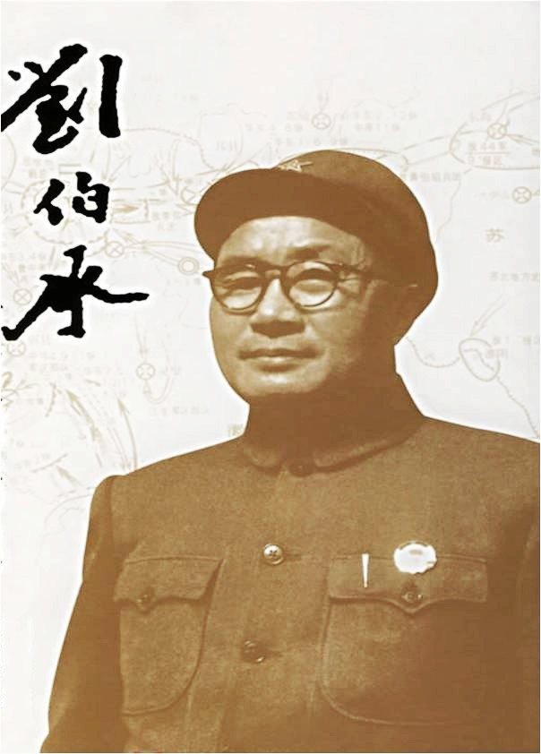
赞军神
英雄壮举泣鬼神，
铁骨钢筋铸军魂。
七十二刀生死痛，
胜似昔日刮骨人。

Slide 19
拓展升华
生活就像海洋，只有意志坚强的 人才能到达彼岸。
——马克思

Slide 20
刘伯承爷爷，你的意志＿＿＿＿＿＿＿＿＿！真不愧是 ！
在《三国演义》中，也有一位“军神”，他是 ，人们称他为军神的原因是 。

Slide 21
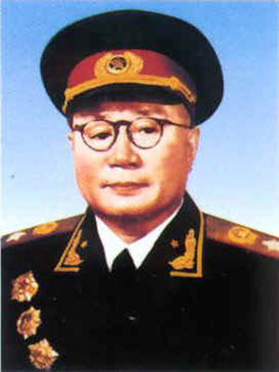
写一写：
刘爷爷我想对您说：________
____________________________
_____________________。

Slide 22
谢 谢 观 看！

